Slide 2
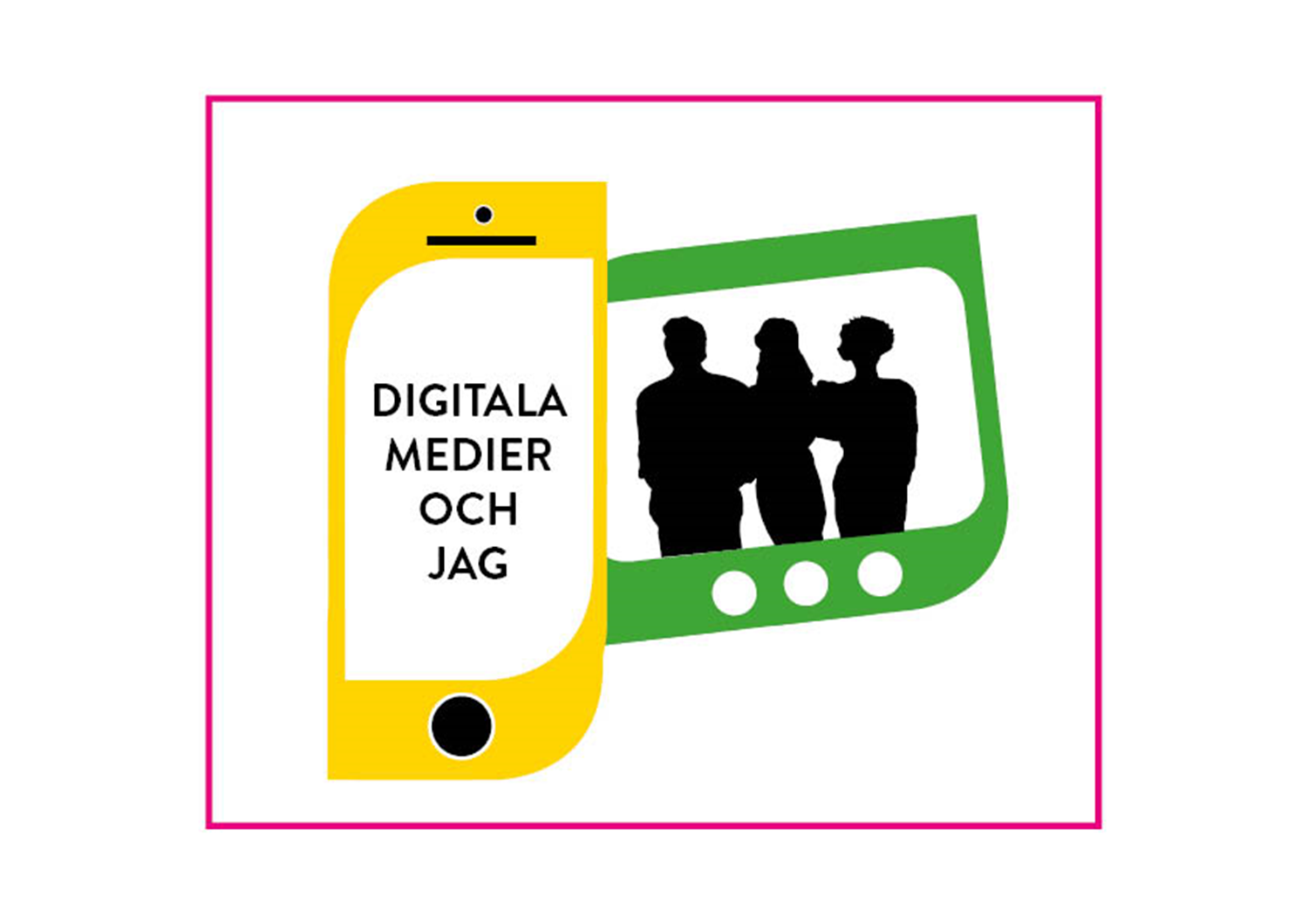

Slide 3
1
Du läser något på sociala medier som upprör dig. Du kommenterar och delar inlägget och flera av dina vänner gör samma sak. Det visar sig sedan att informationen inte är sann.
Hur tänker du kring detta?

Slide 5
2
Du är aktiv på sociala medier och du känner att du vill ha full koll på vad som händer där. När du lägger dig för natten har du svårt att sätta telefonen på ljudlös/sovläge vilket resulterar i att du väcks flera gånger per natt.
Hur tänker du och hur gör du för att motverka detta?

Slide 7
3
Du är väldigt duktig på ett visst dataspel och spelar med andra ungdomar över hela världen. För att gå vidare i spelet måste du vara aktiv på olika tider under dygnet.
Hur påverkar det dig och vad blir konsekvenserna?

Slide 9
4
Ett filmklipp från en fest du var på sprids snabbt via sociala medier. Du vet att en av deltagarna på festen har tagit illa vid sig då personen vid tillfället var full.
Hur tänker du kring detta?

Slide 11
5
Längre tillbaka i tiden fanns var­ken datorer, surfplattor eller smarta telefoner. Idag är det väldigt vanligt och vi har glädje och nytta av teknikutvecklingen. Hur tänker du att det ser ut i framtiden?
Vad använder vi digitala medier till då?

Slide 13
6
Du har suttit framför datorn och spelat dataspel länge och börjar få huvudvärk och ont i nacken.
Vad gör du och vad tänker du?

Slide 15
7
Du har flera gånger blivit utsatt för kränkningar på nätet.
Hur hanterar du det?

Slide 17
8
På nätet finns mycket informa­tion.
Hur vet du att den information du tar del av stämmer?

Slide 19
9
Du kan mycket mer om hur man använder surfplattor, mobiltelefoner och hur man hittar information på nätet än vad vuxna kan.
Brukar du hjälpa någon vuxen med det och i så fall med vad?

Slide 21
10
Det finns app:ar som mäter hur mycket tid du använder din telefon. Hur lång tid tycker du är bra för dig?
Tycker du att de vuxna ska bestämma över hur mycket du använder din telefon?

Slide 23
11
Du och dina vänner sitter och fikar på ett café. Alla utom du surfar på mobilen och du tycker det är tråkigt.
Vad gör du?

Slide 25
12
Till vad använder du de digitala medierna (telefon, surfplatta) och vad tycker du är bra med dem?

